Slide 1
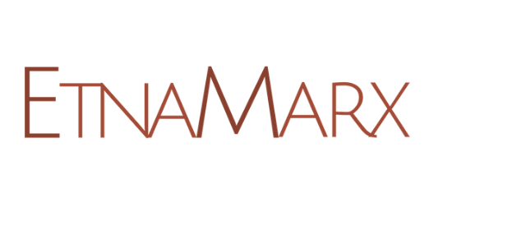
Multidimensionaler Arbeitsansatz: Sein-Bewusstsein nach Etna Marx
Hawaiianischer Schamanismus-Huna
Betriebswirtschaft,
Organisationsentwicklung,
Führungskräfteentwicklung,
Personalentwicklung,
Multidimensionale Aufstellungsarbeit
Altes Wissen der Maya und Inka
Altes Wissen matriarchaler Kulturen
Europäischer Schamanismus
Arbeiten mit dem Sein-Bewusstsein / der inneren Weisheit
Amazonas-Schamanismus
Emotionale Freiheit
Arbeit mit dem inneren Kind
Metaphysische Ebenen
Matrix - EMC©
Arbeit mit der Ahnenlinie
Yogaphilosophie
Reinkarnationsarbeit
empathisch, systemisch,
ursachen-, lösungs- und
zielorientiert
Christusbewusstsein

